Slide 1
1 - Udacity 学员比例特点是？
数据处理说明：
在MAC中完成，有些内容编辑受到限制。
数据计算为Pivot生成。
图像在原始模版下有调整。
从数据可以看出，Masters，Bachelors学历水平构成了学习的主要力量，分别为42%，37%，总和为79%。
PhD的比例为10%。
最后3个分类，加和后的比例为11%，单项比例更小。

Slide 2
2 – 不同学习同学的睡眠差异
数据处理说明：
在MAC中完成，有些内容编辑受到限制。
数据计算为筛选+公式得出，并将每次分类结果copy到一起完成。
图像在原始模版下有调整。
这里需要删除异常值（睡眠中）。
MAC 无法做箱线图，比较遗憾，否则箱线图更能展示。
从数据观察学员在High School or Below分类中，众数为8，平均数为7.2。高于其他教育水平。
Associate的数值则全部最低，分别为6.6，6.5和6。低于其他教育水平。
Bachelors、Nanodegree、Masters、PHD则数值非常接近。
不同分类的系统偏差范围从 0.9 – 1.2。从三程度老吕，Master和PhD的离散程度最小，而High School的离散程度更大。

Slide 3
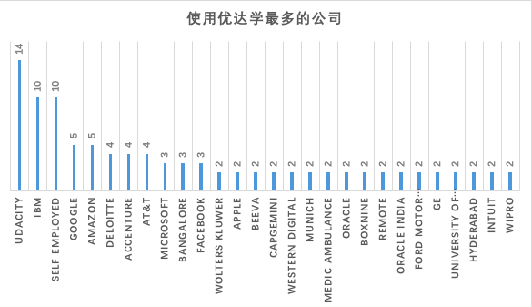
3 – Udacity的学员是那些公司的，有什么特点？
数据处理说明：
在MAC中完成，有些内容编辑受到限制。
数据计算为Pivot生成。
图像在原始模版下有调整。
这里需要删除异常值（睡眠中）
做图时按照排序把Pivot结果大于2的筛选出来了
因为copy后样子变化太大，改为截图展示
从数据观察 Udacity、IBM、SELF EMPLOYED、GOOGLE、AMAZON 占据了前5名。前3名超过了10人。
从整体数据来看，互联网和科技公司较多，但也有传统公司，比如GE、FORD。。

Slide 4
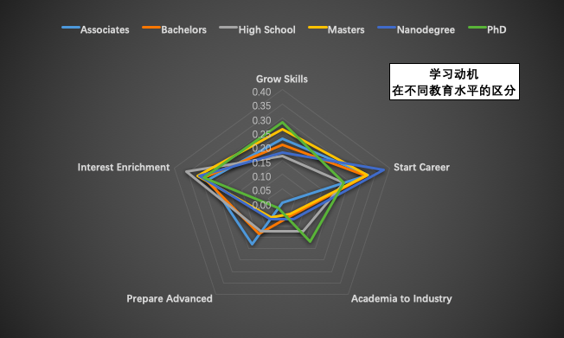
4 – 不同学历学员的学习动机有什么区别？
数据处理说明：
在MAC中完成，有些内容编辑受到限制。
数据计算为Pivot生成。把前5列技能在列求COUNT。
图像在原始模版下有调整（尝试深色）。
技能名称为了展示做了缩短。
数据按照百分比做了归一化。
求职意向最高的是Nanodegree的学员，达到接近40%。说明最高学习为Nanodegree的同学通过学习新技术寻找工作的动机占比更高。
PhD的在Academia to Industry驱动最高。
Grow Skills的排序和学历的高低成正比，学历越高，对于Grow Skills的需求越明确。

